Slide 1

ỦY BAN NHÂN DÂN QUẬN LONG BIÊN
TRƯỜNG TIỂU HỌC ÁI MỘ B
MÔN: KHOA HỌC
BÀI 24: NƯỚC CẦN CHO SỰ SỐNG

Slide 2
KHỞI ĐỘNG

Slide 3
1. Mây được hình thành như thế nào? Mưa từ đâu ra ?
=> Hơi nước bay lên cao, gặp lạnh ngưng tụ lại thành những hạt nước rất nhỏ, tạo nên các đám mây, các giọt nước có trong các đám mây rơi xuống đất tạo thành mưa.

Slide 4
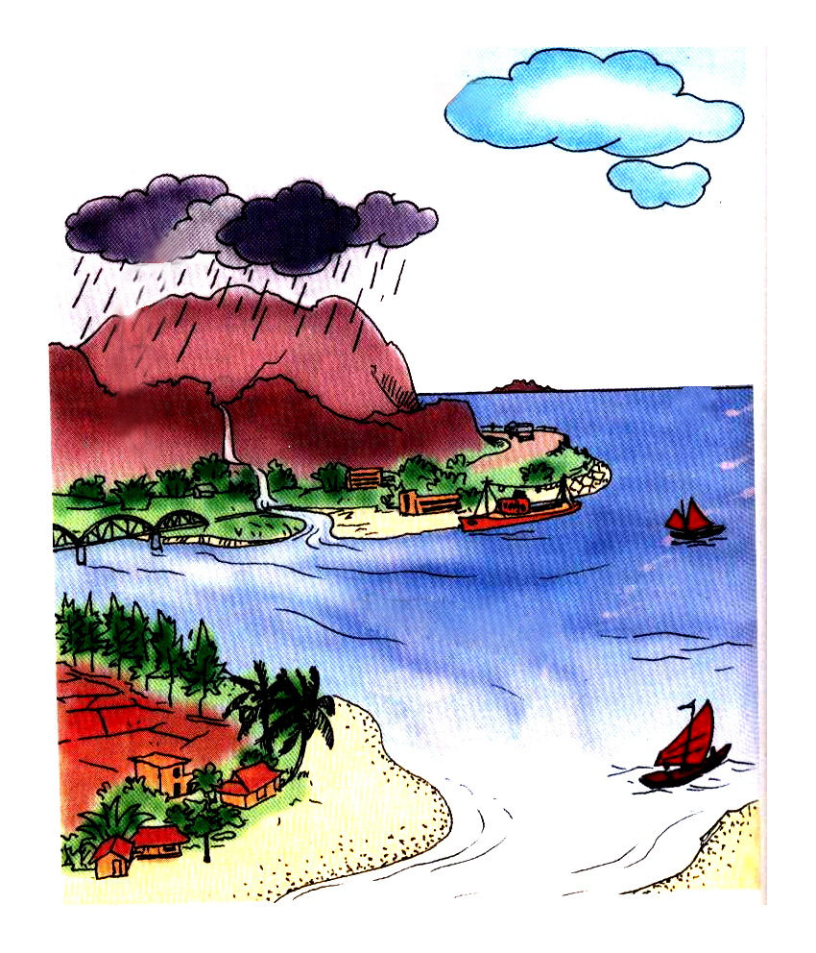
2. Trình bày vòng tuần hoàn của nước trong tự nhiên.

Slide 5
Khoa học
Bài 24: Nước cần cho sự sống

Slide 6
Yêu cầu cần đạt
- Biết vai trò của nước đối với sự sống con người, động vật và thực vật.
- Biết được vai trò của nước trong sản xuất nông nghiệp, công nghiệp và vui chơi.
- Có ý thức bảo vệ và giữ gìn nguồn nước

Slide 7
KHÁM PHÁ

Slide 8
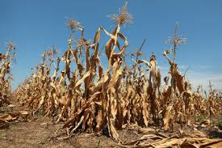
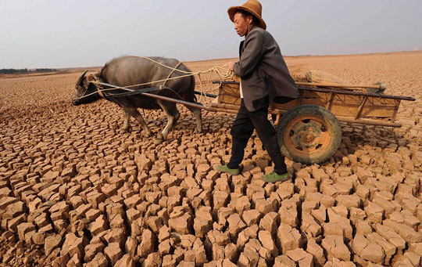

Slide 9
HOẠT ĐỘNG 1
Vai trò của nước đối với sự sống của con người, thực vật và động vật

Slide 10
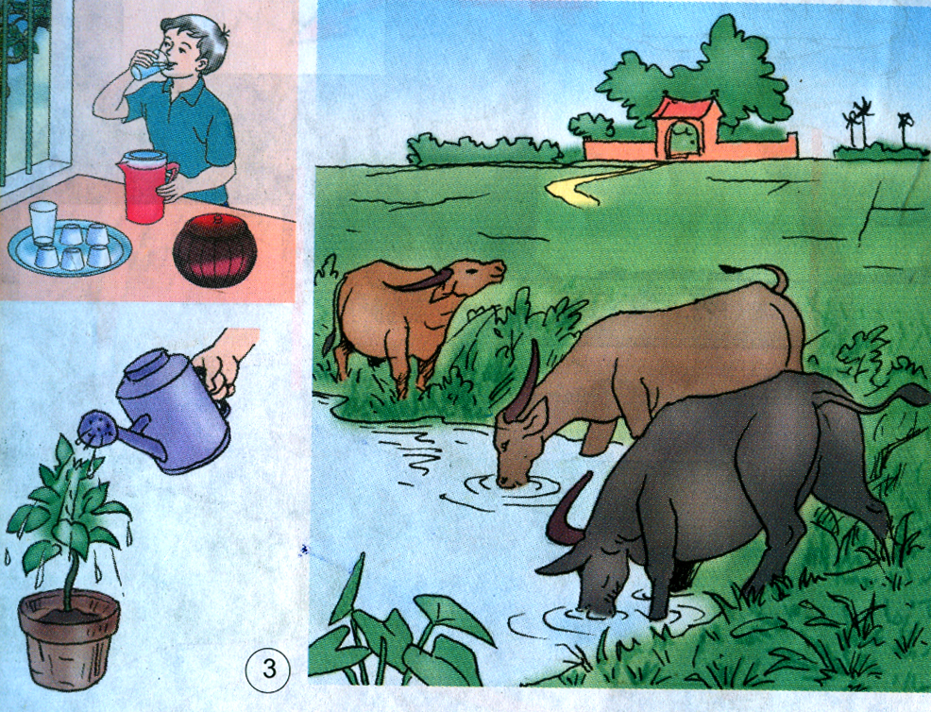
- Điều gì sẽ xảy ra nếu cuộc sống con người, động vật, cây cối thiếu nước?
2
1

Slide 11
- Thiếu nước con người sẽ không hấp thụ được các chất dinh dưỡng hoà tan lấy từ thức ăn, sẽ không sống nổi, con người sẽ chết vì khát.
- Thiếu nước cây cối sẽ bị héo, cây không lớn hay không nảy mầm, cây sẽ bị chết.
- Nếu thiếu nước động vật sẽ chết khát, một số loại sống ở môi trường nước như cá, cua, tôm,.. sẽ bị tuyệt chủng.

Slide 12
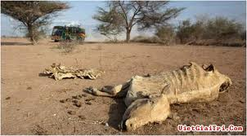
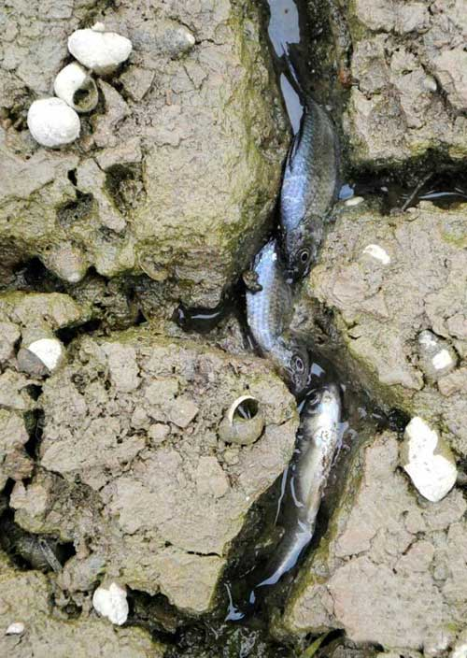
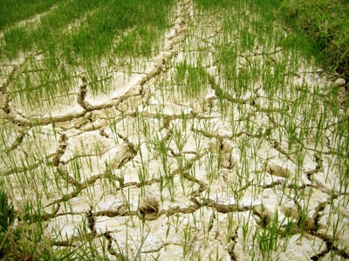
Động vật thiếu nước chết
Động vật thiếu nước chết
Thực vật thiếu nước chết

Slide 13
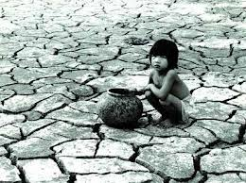
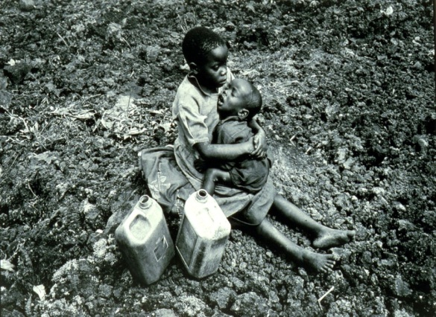
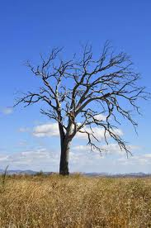
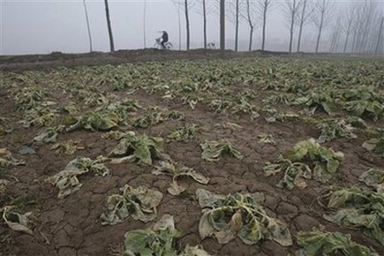
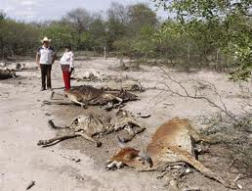
Những hình ảnh con người, thực vật, động vật thiếu nước.

Slide 14
Nước có vai trò như thế nào đối với cơ thể con người, động vật, thực vật?
=> Nước chiếm phần lớn trọng lượng cơ thể người, động vật, thực vật. Mất từ mười đến hai mươi phần trăm (10-20%)nước trong cơ thể, sinh vật sẽ chết.
Nước giúp cơ thể hấp thụ những chất gì?
=> Nước giúp cơ thể hấp thụ được những chất dinh dưỡng hoà tan và tạo thành các chất cần cho sự sống của sinh vật.
Nước giúp cơ thể thải ra những chất gì?
=> Nước giúp cơ thể thải ra các chất thừa, chất độc hại.
Nước còn là môi trường sống cho những sinh vật nào ?
=> Nước còn là môi trường sống của nhiều động vật, thực vật.

Slide 15
Kết luận:
Nước có vai trò đặc biệt đối với sự sống của con người, thực vật và động vật. Nước chiếm phần lớn trọng lượng cơ thể. Mất từ 10 -> 20% nước trong cơ thể, sinh vật sẽ chết.

Slide 16

Yêu cầu cần đạt
- Biết vai trò của nước đối với sự sống con người, động vật và thực vật.
- Biết được vai trò của nước trong sản xuất nông nghiệp, công nghiệp và vui chơi.
- Có ý thức bảo vệ và giữ gìn nguồn nước

Slide 17
HOẠT ĐỘNG 2
Vai trò của nước trong sản xuất nông nghiệp, công nghiệp, vui chơi, giải trí

Slide 18
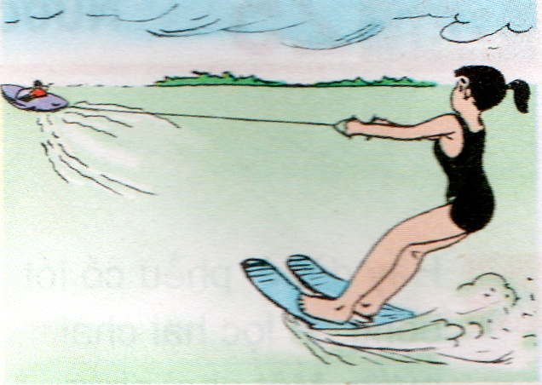
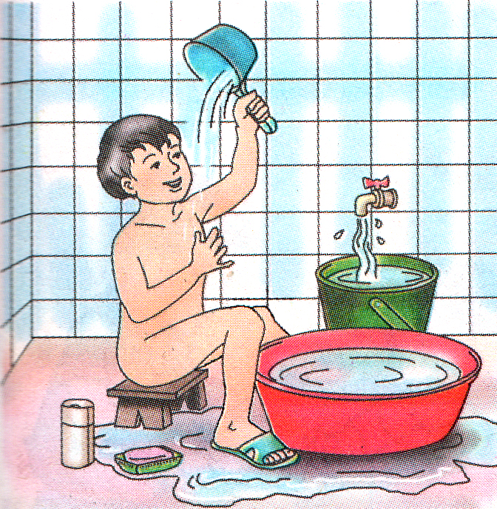
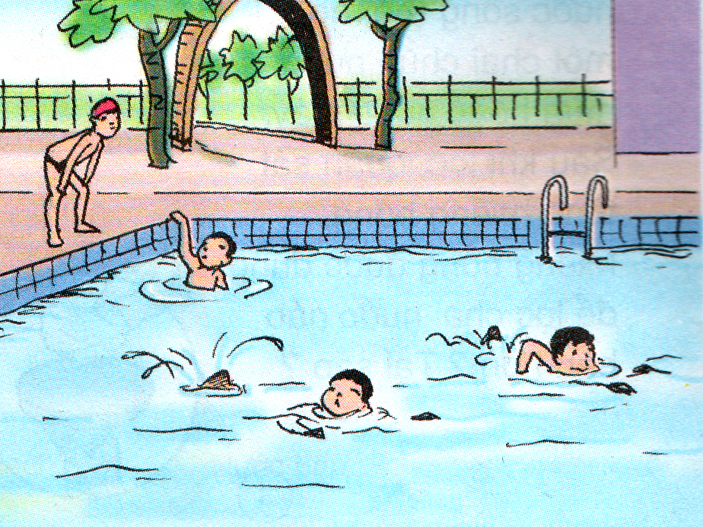
2
Vai trò của nước trong
sinh hoạt, vui chơi giải trí
Tắm giặt
Lướt ván
1
Bơi lội
3

Slide 19
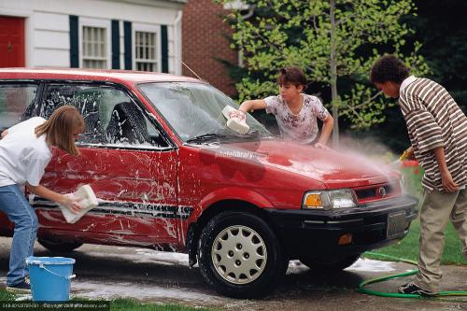

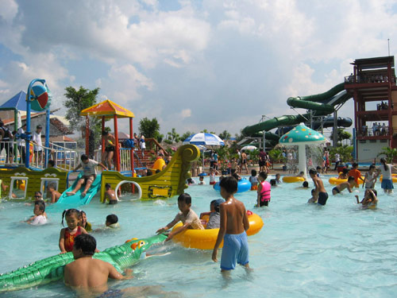
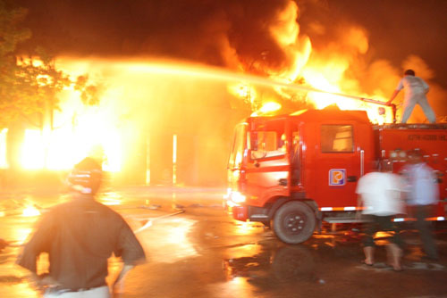
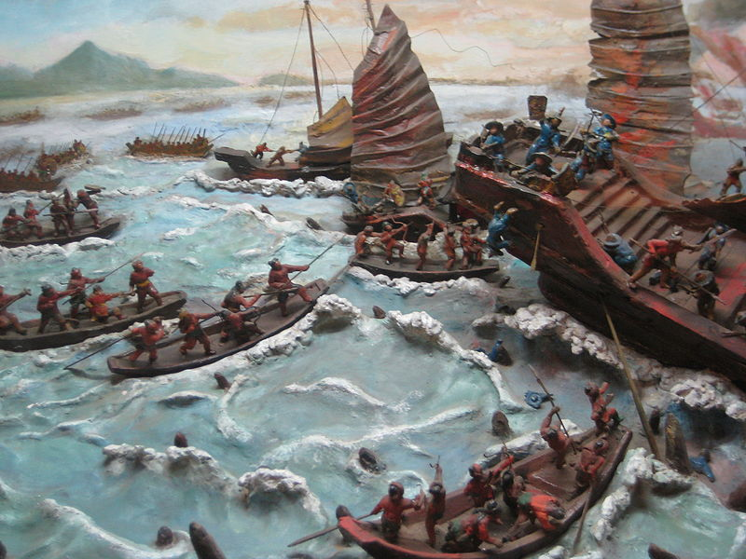
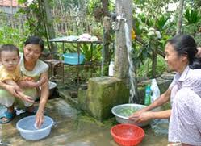
Nước dùng để đánh giặc

Slide 20
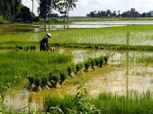
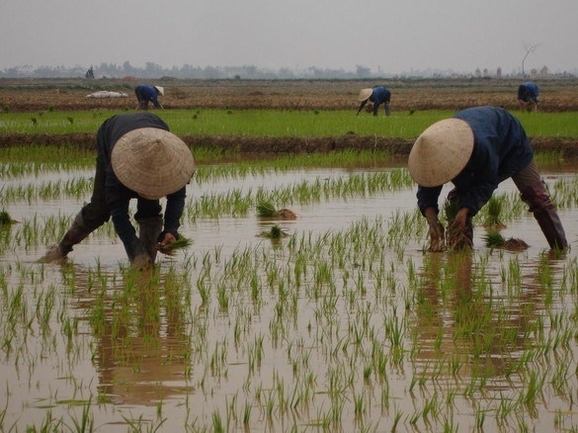
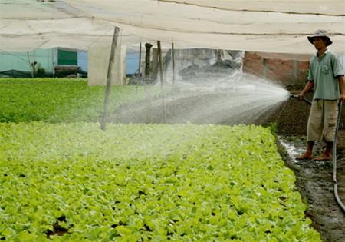
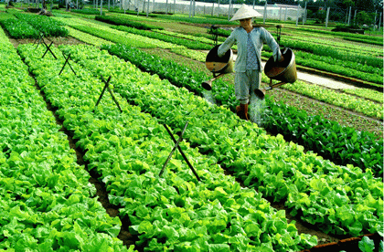
VAI TRÒ CỦA NƯỚC TRONG SẢN XUẤT NÔNG NGHIỆP
1
2
Trồng lúa
Gieo mạ
Ươm cây giống
3
4
Tưới cây

Slide 21
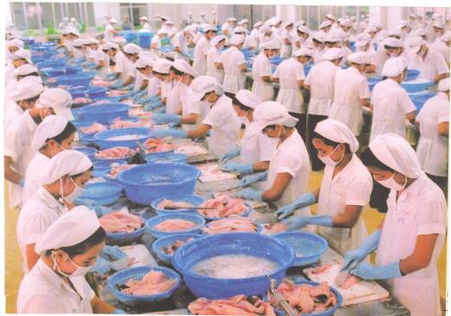
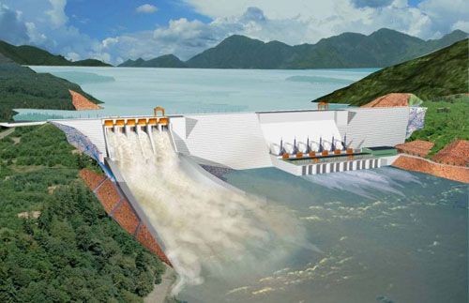
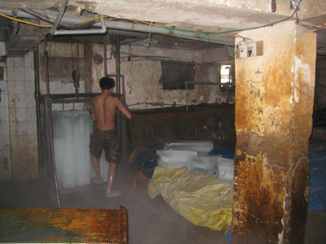
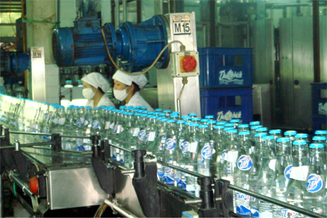
VAI TRÒ CỦA NƯỚC TRONG SẢN XUẤT CÔNG NGHIỆP
2
1
Chế biến thực phẩm
Làm nhà máy thủy điện
4
3
Sản xuất nước đá
Sản xuất nước đóng chai

Slide 22
Nước dùng trong sinh hoạt, vui chơi, giải trí | Nước dùng trong sản xuất nông nghiệp | Nước dùng trong sản xuất công nghiệp
Trồng lúa, tưới rau, tưới hoa, ươm cây giống, …
Uống, nấu cơm,
nấu canh, tắm giặt, lau nhà, đi vệ sinh, tắm cho súc vật, đi bơi, lướt ván,…
Chạy máy bơm nước, chạy ô tô, chế biến hoa quả,sản xuất xi măng, làm ra điện, …

Slide 23
Kết luận:
Con người cần nước vào rất nhiều việc. Vậy tất cả chúng ta hãy giữ gìn và bảo vệ nguồn nước ở ngay chính gia đình và địa phương mình.

Slide 24
Yêu cầu cần đạt
- Biết vai trò của nước đối với sự sống con người, động vật và thực vật.
- Biết được vai trò của nước trong sản xuất nông nghiệp, công nghiệp và vui chơi.
- Có ý thức bảo vệ và giữ gìn nguồn nước

Slide 25
VẬN DỤNG

Slide 26
Bài tập : Bày tỏ ý kiến
Viết chữ Đ vào trước câu đúng, chữ S vào trước câu sai:
Đ
Nước chiếm phần lớn trọng lượng cơ thể người, động vật, thực vât.
Nước có thể thay thế được các thức ăn khác của động vật.
Nhờ có nước mà cơ thể hấp thụ được những chất dinh dưỡng hoà tan và thải ra ngoài những chất thừa, chất độc hại.
Nước chỉ cần cho những thực vật và động vật sống ở dưới nước.
S
Đ
S

Slide 27
Nước rất cần cho sự sống của con người, động vật và thực vật.
Chúng ta cần sử dụng nước như thế nào cho hợp lý?
A
Không sử dụng nước.
B
Tiết kiệm và bảo vệ nguồn nước cho sạch sẽ
C
Chỉ dùng nước để uống

Slide 28
Để nguồn nước không bị cạn kiệt ta nên làm gì?
A
Tiết kiệm nước trong sinh hoạt hằng ngày để góp phần bảo vệ nguồn tài nguyên nước.
Tiết kiệm nước trong sản xuất nông nghiệp và công nghiệp để góp phần bảo vệ nguồn tài nguyên nước.
B
C
Tất cả các ý trên

Slide 29
Bảo vệ nguồn nước là trách nhiệm của ai?
A
Của những người làm công tác môi trường
B
Của chính quyền địa phương
C
Của tất cả mọi người, kể cả học sinh

Slide 30
Nhiệm vụ sau bài học:
Liệt kê những việc con cần làm để thực hành tiết kiệm nước và thực hiện những việc đó
Chuẩn bị bài sau Nước bị ô nhiễm:
Chúc các con chăm ngoan, học giỏi!

Slide 31


Slide 32
Khoa học
Bài 24: Nước cần cho sự sống
1. Vai trò của nước trong đời sống con người, động vật và thực vật
+ Chiếm phần lớn trọng lượng cơ thể người, động vật và thực vật.
+ Giúp hấp thụ các chất dinh dưỡng hoà tan, thải chất thừa, chất độc hại.
+ Là môi trường sống cho nhiều loại động vật và thực vật
2.Vai trò của nước trong sản xuất sinh hoạt
+ Là một trong những chất không thể thiếu để duy trì các hoạt động

